Slide 1


ДЕПАРТАМЕНТ ОБРАЗОВАНИЯ И НАУКИ ГОРОДА МОСКВЫ
ГОСУДАРСТВЕННОЕ БЮДЖЕТНОЕ ОБЩЕОБРАЗОВАТЕЛЬНОЕ УЧРЕЖДЕНИЕ ГОРОДА МОСКВЫ
«ШКОЛА № 1998 «ЛУКОМОРЬЕ»
115211, г. Москва,
ул. Борисовские пруды, дом 12, корп.3, тел. (495) 341-21-10 sch1998u.mskobr.ru
ОКПО 58101119, ОГРН 1027739786458, ИНН/КПП 7724240899/772401001 E-mail:1998@edu.mos.ru
Проект «Дорожная азбука!»
Средняя группа
Подготовили воспитатели:
Иванова И.Б.
Королева И.В

Slide 2
Проект по ПДД в средней группе «Дорожная азбука!»
Тип проекта: творческий, познавательно – игровой.
Длительность проект: 3недели
Участники: воспитанники средней группы, воспитатель, родители
Актуальность:
Актуальность и просто жизненная необходимость обучения детей Правилам дорожного движения несомненна. Статистика утверждает, что очень часто причиной дорожно-транспортных происшествий являются именно дети. Приводят к этому элементарное незнание основ Правил дорожного движения и безучастное отношение взрослых к поведению детей на проезжей части. Другой причиной является то, что дошкольники ещё в должной степени не умеют управлять своим поведением, у них ещё не выработалась способность предвидеть возможную опасность, поэтому они безмятежно выбегают на дорогу. Известно, что привычки, закреплённые в детстве, остаются на всю жизнь, поэтому изучение Правил дорожного движения, является одной из главных задач на сегодняшний день, а способствовать этому будет работа над проектом, посвящённая изучению Правил дорожного движения.

Slide 3
Формы реализации проекта:
чтение художественной литературы;
беседы;
рассматривание иллюстраций;
раскрашивание картинок;
дидактические игры;
подвижные игры;
рисование светофора
участие родителей к участию в проекте
Ожидаемые результаты: заинтересованность детей темой, у детей сформированы первоначальные знания правил дорожного движения и навыки безопасного поведения на дороге и на улице.
Продукт проектной деятельности: создание в группе для детей уголка по правилам дорожного движения, создание уголка безопасности для родителей, спортивно - познавательный досуг по ПДД «Правила должны мы знать, их нам надо соблюдать!»
Образовательные области:
- Социально-коммуникативное развитие
- Познавательное развитие
- Речевое развитие
-Художественно-эстетическое развитие
-Физическое развитие

Slide 4
Этапы проекта:
1 этап – подготовительный, постановка проблемы
- поставить проблему перед детьми «Для чего необходимо знать правила дорожного движения?».
-подбор художественной литературы по теме.
-подбор наглядно-иллюстративного материала.
-изготовление атрибутов для сюжетно-ролевых и подвижных игр
-подбор материала для продуктивной деятельности.
-подготовка методического материала для родителей.
2 этап - обсуждение проблемы, принятие задач
- довести до детей важность данной проблемы: «Незнание правил дорожного движения может привести к беде!»;
- изучить методическую литературу;
- провести с детьми беседы по теме: «Мой друг - светофор», «Правила дорожного движения»;
- использовать игровые технологии при обучении дошкольников ПДД
поместить для родителей в уголке безопасности материал по правилам дорожного движения
3 этап - работа над проектом
Рассматривание иллюстративного материала по теме:
«Правила дорожного движения», «Мой друг-светофор», «Правила поведения на дороге и на улице»,
иллюстрации с изображением транспортных средств и дорожных знаков…
2. Художественное творчество: рисование
«Светофор наш друг», раскраски по ПДД.
3. Чтение художественной литературы:
А. Барто «Грузовик»;
А. Домоховский «Чудесный островок»;
Б. Житков «Светофор»;
Б. Заходер «Шофер»;
В. Берестов «Про машину»;
В. Веревка «Учимся переходить дорогу»;
В. Кожевников «Светофор»;
В. Семерин «Держись дорожных правил строго»;
Н. Мигунова «Учимся переходить дорогу»;
О. Бедарев «Азбука безопасности»;
С. Волкова «Про правила дорожного движения»;
С. Маршак «Мяч»

Slide 5
Итог работы:
1. Создан в группе для родителей «Уголок Безопасности»
2. Создан в группе для детей уголок ПДД «Дорожная Азбука»
3. Провели для детей спортивно - познавательный досуг по ПДД
«Дорожная Азбука»
4. Участие в городском конкурсе «Город без опасности»
5. Оформление фотовыставки «Я соблюдаю ПДД»
Результаты проекта
Дети владеют первоначальными знаниями о правилах дорожного движения и необходимостью
соблюдения ППД.
Обогащение словарного запаса детей новыми словами: автодорога,
проезжая часть, тротуар, пешеходная дорожка, пешеход, пассажир, пешеходный переход,
перекресток, светофор, дорожные знаки.
Закрепление и обобщение у детей представлений о различных видах транспорта, о движении транспорта.
Вывод: проект способствует более глубокому усвоению детьми правил поведения на улице,
закреплению знаний и умений, формированию осознанного отношения к их соблюдению,
развитию чувства контроля, ответственности за свои поступки,
родители стали более ответственно относиться к обучению дорожной грамотности своих детей.
Список изучаемой литературы
Авдеева Н.Н., Стёркина Р.Б. «Безопасность». — СПб: «Детство — Пресс», 2004
Белая К.Ю., Зимонина В.Н. Как обеспечить безопасность дошкольников. — М.: «Просвещение», 2000, издание 2
Белая К.Ю., Зимонина В.Н. Твоя безопасность. -М.: «Просвещение», 2000, 2изд издание
Извекова Н.А., Медведева А.Ф. Занятия по правилам дорожного движения.- М.: ООО «ТЦ Сфера», 2009
Клименко В.Р. Обучайте дошкольников правилам движения.- М.: «Просвещение», 1973
Козловская Е.А. Профилактика детского дорожно – транспортного травматизма.- М.: «Издательский Дом Третий Рим», 2008
Правила дорожного движения.- М.: «Просвещение», 1984, издание 9
Саулина Т.Ф. Три сигнала светофора.- М.: «Просвещение», 1989
Старцева О.Ю. Школа дорожных наук.- М.: ООО «ТЦ Сфера», 2009, изд.2 Черепанова С.Н. Правила дорожного движения.- «Издательство Скрипторий 2003»

Slide 6
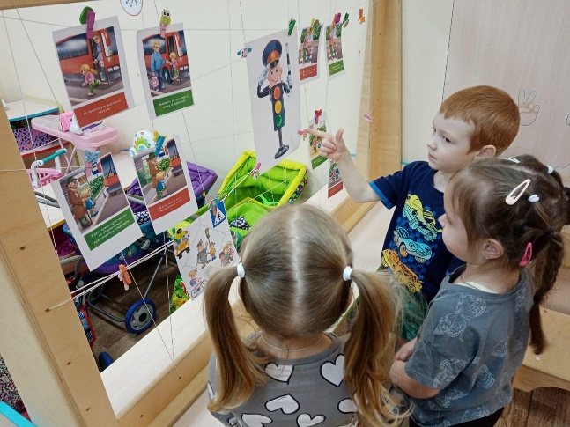
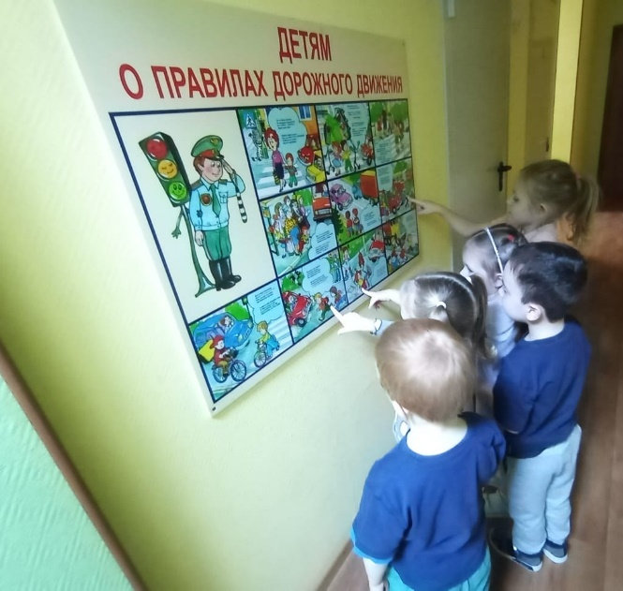
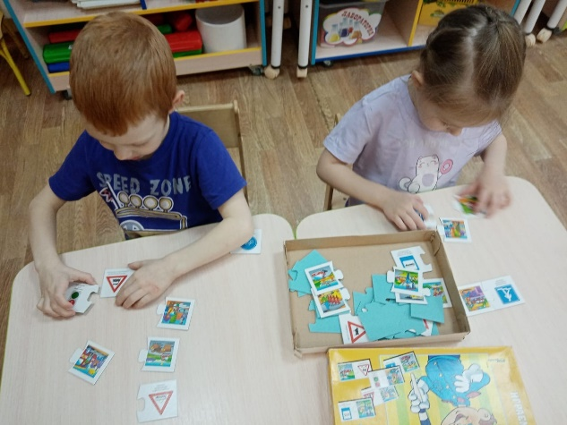
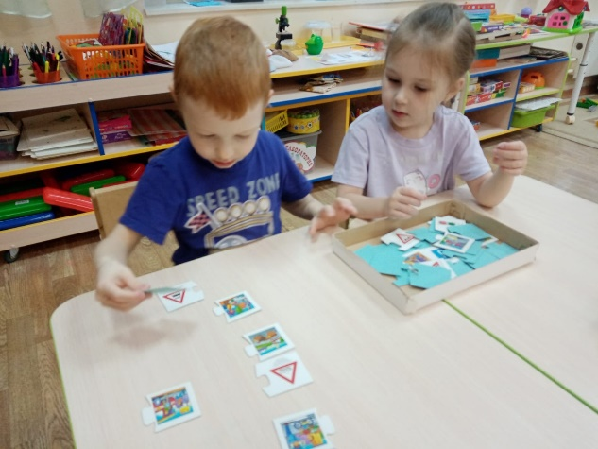
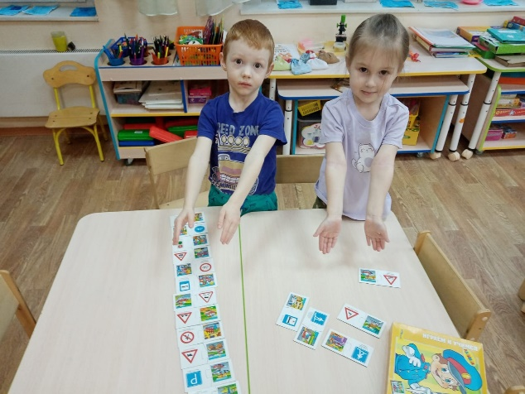
Беседа о правилах дорожного движения
Настольная игра «Дорожная азбука»

Slide 7
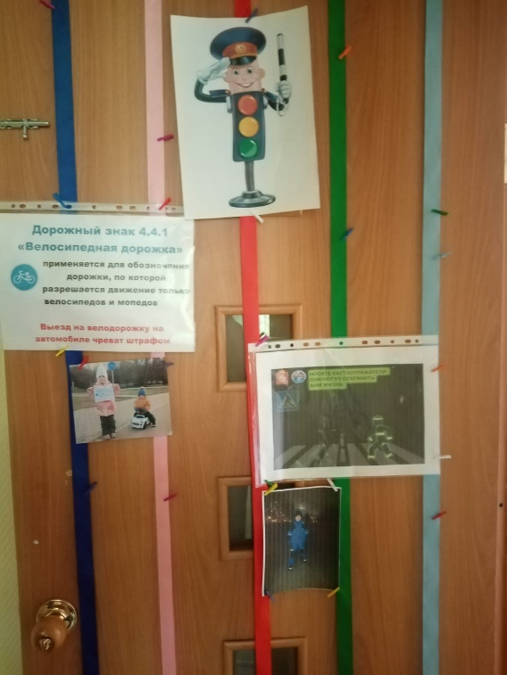
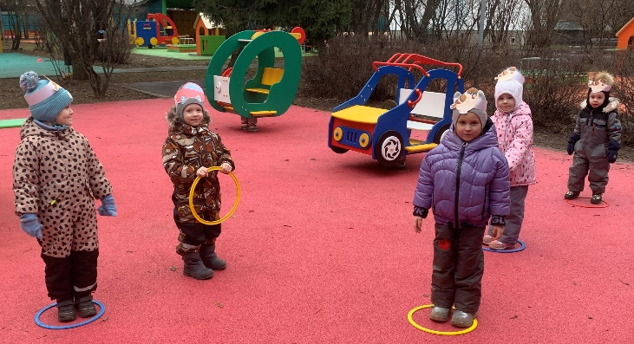
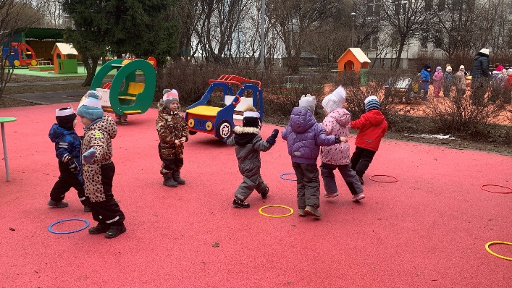
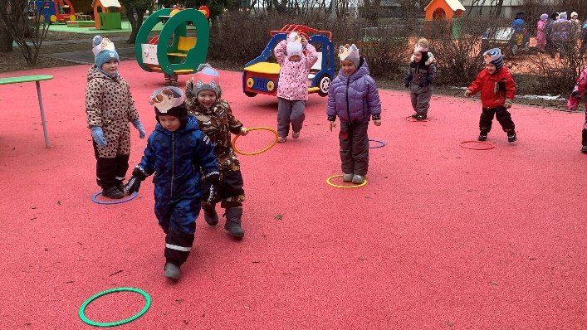
Фотовыставка «Я соблюдаю ПДД»
Подвижная игра на прогулке «Воробышки и автомобиль»

Slide 8
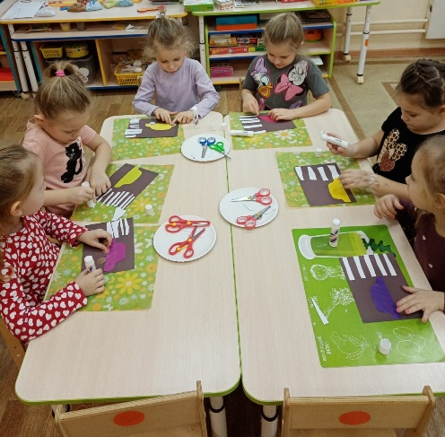
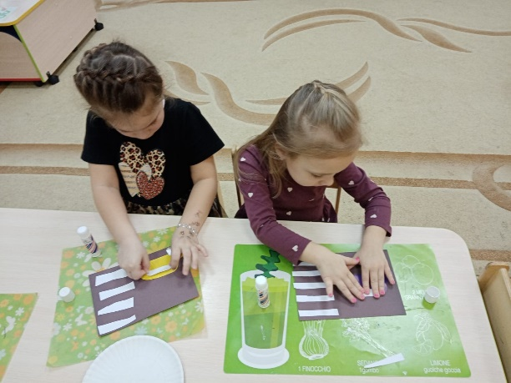
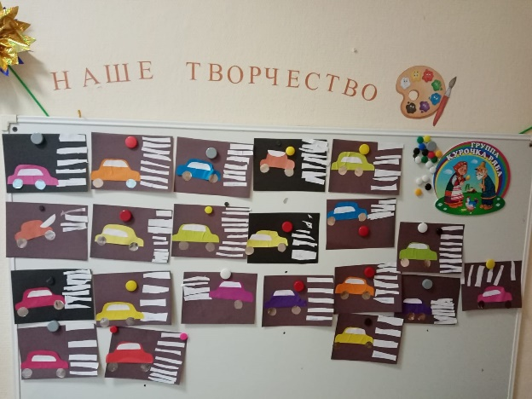
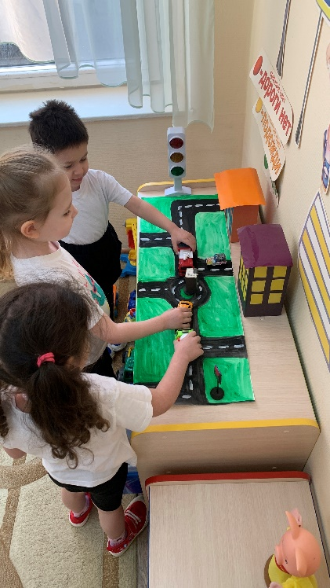
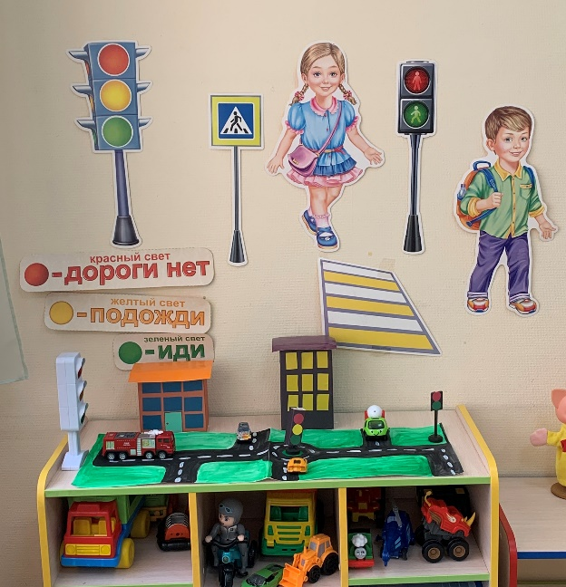
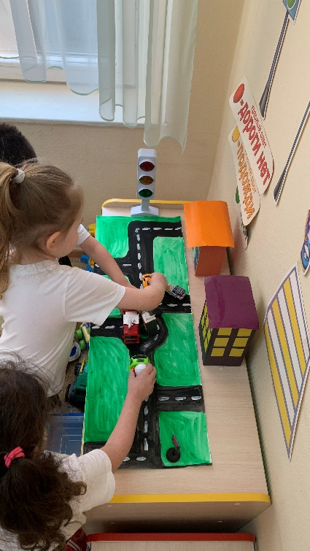
Художественное творчество (Аппликация) «Пешеходный переход»
Организация уголка ПДД в игровой зоне

Slide 9
Спасибо за внимание!

